Slide 1
Databázové systémy a SQL
Lekce 5
Daniel Klimeš

Slide 2
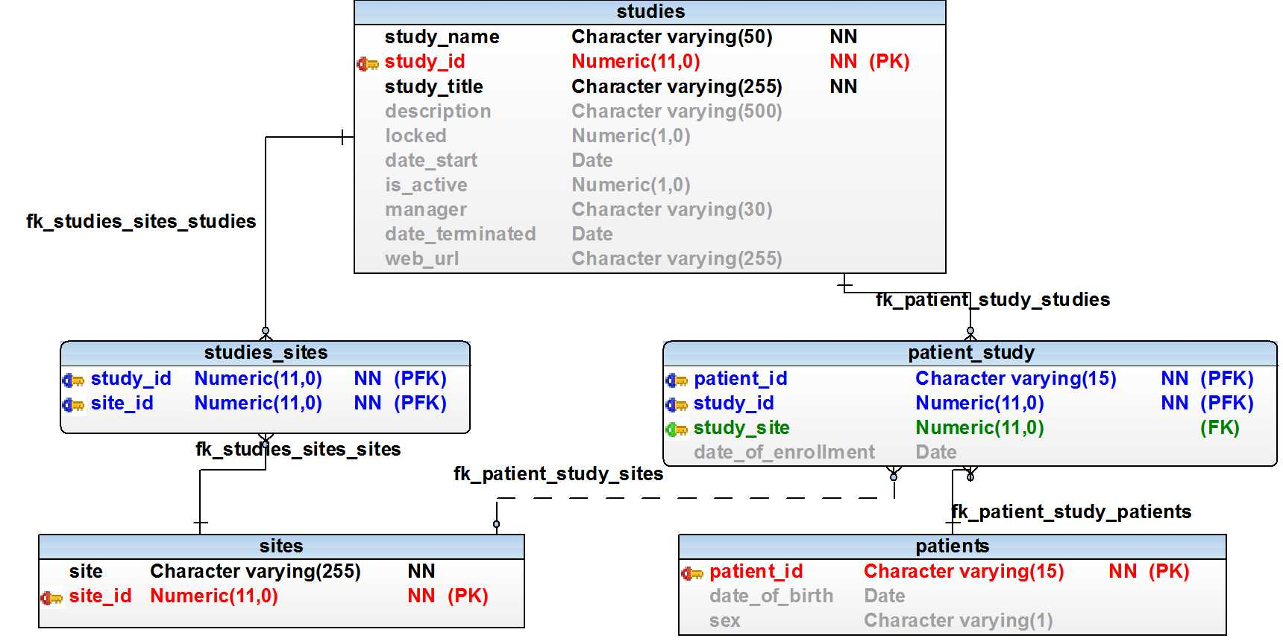
Another data model
patients – studies m-n => „mezitabulka“ PATIENT_STUDY
studies – sites m-n => „mezitabulka“ STUDIES_SITES

Slide 3
Cvičení
Spusťte/run skript3.sql
Zjistěte počet pacientů v jednotlivých studiích
How many patients are enrolled in each study
Result: STUDY_NAME, number of patients
Zjistěte počet pacientů dle pohlaví v jednotlivých studiích
How many patients are enrolled in each study grouped by sex
Result: STUDY_NAME, sex, number of patients
Zjistěte počet zapojených pracovišť do jednotlivých studií
How many sites participate in each study?
Result: STUDY_NAME, number of sites
Vypište pracoviště zapojená do více studií
Select all sites, which participate in more than 1 study
SITE, počet studií
Vypište všechny studie a počet zařazených pacientů v jednotlivých letech
Select all studies and number of enrolled patients in each year
STUDY_NAME, rok(DATE_OF_ENROLLMENT), počet pacientů

Slide 4
Poddotazy SQL / subquery
Zanořené dotazy / Subqueries
uzavřené v kulatých závorkách () / enclosed in brackets
poddotazem je myšlen příkaz SELECT
SELECT column
FROM table
WHERE condition
GROUP BY
HAVING
ORDER BY
místo názvu sloupce
místo názvu tabulky
v sekci WHERE

Slide 5
Subdotazy SQL - místo sloupce
Vnořený dotaz na pozici sloupce musí vrátit právě jeden řádek a právě jeden sloupec!
This type a subquery must return just one row and one column
SELECT COUNT(student_uco),
(SELECT COUNT (*) FROM student)
FROM vyuka;
SELECT COUNT(patient_id),
(SELECT COUNT (*) FROM patients)
FROM patient_study;

Slide 6
Subdotazy SQL - místo sloupce
CVIČENÍ:
Napište dotaz, který vrátí seznam všech studentů, počet jejich registrovaných předmětů a kolik je to procent ze všech dostupných předmětů.
Create a query, which return a list of all students with number their registered subjects and compute percent from all subjects (= all rows from table předmet)

Slide 7
Subdotazy SQL - místo sloupce
CVIČENÍ:
Napište dotaz, který vrátí seznam všech studentů, počet jejich registrovaných předmětů a kolik je to procent ze všech dostupných předmětů
SELECT s.uco, COUNT(v.predmet_id),
ROUND(100.0 * (COUNT(v.predmet_id)) /
(SELECT COUNT(*) FROM predmet) )
FROM student s JOIN vyuka v
ON s.uco=v.student_uco
GROUP BY s.uco;

Slide 8
Zanořený dotaz – místo názvu tabulky
Poddotaz na pozici FROM nahrazuje tabulku.
V postgreSQL musí být poddotaz na pozici tabulky VŽDY pojmenován!
Subquery instead of a name of the table must have a name/acronym
SELECT COUNT(*) FROM (
SELECT study_id, COUNT(patient_id)
FROM patient_study GROUP BY study_id
) sub

Slide 9
Zanořený dotaz – místo názvu tabulky
CVIČENÍ:
Napište dotaz, který vrátí seznam studentů, kteří jsou registrováni do více než jednoho předmětu.
Create a query, which select list of students registered in more than 1 subject

Slide 10
Zanořený dotaz – místo názvu tabulky
CVIČENÍ:
Varianta 1 (variant with subquery)
SELECT * FROM (
SELECT s.jmeno, s.prijmeni, s.uco, COUNT(v.predmet_id) pocet
FROM student s JOIN vyuka v ON s.uco=v.student_uco
GROUP BY s.jmeno, s.prijmeni, s.uco) sub
WHERE pocet>1;
Varianta 2 (variant with HAVING)
SELECT s.jmeno, s.prijmeni, s.uco, COUNT(v.predmet_id)
FROM student s JOIN vyuka v ON s.uco=v.student_uco
GROUP BY s.jmeno, s.prijmeni, s.uco
HAVING COUNT(v.predmet_id)>1
ORDER BY s.jmeno;

Slide 11
Vnořený dotaz za WHERE
Varianty:
A)
WHERE sloupec = (SELECT sloupec FROM…
zanořený dotaz musí vrátit právě 1 řádek a 1 sloupec
subquery must return just 1 row and 1 column
B)
WHERE sloupec = ANY (SELECT sloupec FROM…
WHERE sloupec IN (SELECT sloupec FROM …
WHERE sloupec > ALL (SELECT sloupec FROM …
zanořený dotaz musí vrátit 1 sloupec a libovolný počet řádků
subquery must return just 1 column and 0 – n rows

Slide 12
Vnořený dotaz za WHERE
Varianty:
C)
WHERE EXISTS (SELECT * FROM….
WHERE NOT EXISTS (SELECT * FROM…
zanořený dotaz může vracet libovolný počet řádků i sloupců
subquery can return 0 – n rows, columns are irrelevant
Zanořené dotazy se obvykle propojují s nadřazeným dotazem
pomocí podmínky v sekci WHERE
Subqueries usually contain a parent-related condition after WHERE

Slide 13
Vnořený dotaz za WHERE sloupec = (SELECT …
Varianty:
A)
WHERE sloupec = (SELECT sloupec FROM…
Example:
SELECT * FROM patients
WHERE date_of_birth = (SELECT MAX(date_of_birth) FROM patients);

Slide 14
Vnořený dotaz za WHERE sloupec ANY/IN/ALL
Varianty:
B)
WHERE sloupec = ANY (SELECT sloupec FROM…
WHERE sloupec IN (SELECT sloupec FROM …
WHERE sloupec > ALL (SELECT sloupec FROM …
Example:
SELECT * FROM student
WHERE uco = ANY (SELECT student_uco FROM vyuka WHERE predmet_id=10);
SELECT * FROM student
WHERE uco IN (SELECT student_uco FROM vyuka WHERE predmet_id=10);

Slide 15
Vnořený dotaz za WHERE EXISTS/NOT EXISTS
Varianty:
C)
WHERE EXISTS (SELECT * FROM….
WHERE NOT EXISTS (SELECT * FROM…
Example:
SELECT * FROM student s
WHERE EXISTS (SELECT * FROM vyuka v
WHERE predmet_id=10
AND s.uco=v.student_uco);

Slide 16
Vnořený dotaz za WHERE
Nejmladší student/ youngest student:
SELECT * FROM student WHERE datum_narozeni = (
SELECT MAX(datum_narozeni) FROM student);
SELECT * FROM student WHERE
datum_narozeni >= ALL (
SELECT datum_narozeni FROM student);
SELECT * FROM student tab1 WHERE NOT EXISTS (
SELECT * FROM student tab2
WHERE tab2. datum_narozeni > tab1.datum_narozeni );
Pozor na NULL hodnoty !
Beware of NULLs in data
Task: Přepište na nejstarší studenty / rewrite queries to oldest students

Slide 17
Subdotazy SQL - Vnořený dotaz za WHERE
Task:
Vypište seznam studentů, kteří nemají registrovaný žádný předmět.
Select all students, who have no registered subject

Slide 18
Subdotazy SQL - Vnořený dotaz za WHERE
CVIČENÍ:
Vypište seznam studentů, kteří nemají registrovaný žádný předmět.
SELECT * FROM student s
WHERE NOT EXISTS (
SELECT * FROM vyuka v
WHERE s.uco=v.student_uco
);

Slide 19
Cvičení / Task
CVIČENÍ

Slide 20
Cvičení
Najděte všechny učitele, kteří nevyučují žádný předmět.
SELECT all teachers, who teach no subject

Slide 21
Cvičení
Najděte všechny učitele, kteří nevyučují žádný předmět.
SELECT * FROM teacher u
WHERE NOT EXISTS (
SELECT * FROM predmet p
WHERE u.teacher_uco=p.teacher_uco);

Slide 22
Cvičení
Vypište všechny studenty, kteří mají zapsaný předmět Databáze v biomedicíně i Černou magii. (predmet_id 1 a 10)
Select all students, who have registered subjects predmet_id = 1 and 10 - both

Slide 23
Cvičení
Vypište všechny studenty, kteří mají zapsaný předmět Databáze v biomedicíně i Černou magii. (predmet_id 1 a 10)
Variant 1
SELECT * FROM student s
WHERE EXISTS (SELECT * FROM vyuka v
WHERE s.uco=v.student_uco AND predmet_id=1)
INTERSECT
SELECT * FROM student s
WHERE EXISTS (SELECT * FROM vyuka v
WHERE s.uco=v.student_uco AND predmet_id=10);

Slide 24
Cvičení
Vypište všechny studenty, kteří mají zapsaný předmět Databáze v biomedicíně i Černou magii. (predmet_id 1 a 10)
Variant 2)
SELECT * FROM student s
WHERE EXISTS (SELECT * FROM vyuka v
WHERE s.uco=v.student_uco AND predmet_id=1)
AND EXISTS (SELECT * FROM vyuka v
WHERE s.uco=v.student_uco AND predmet_id=10);

Slide 25
Cvičení
Vypište všechny studenty, kteří mají zapsaný předmět Databáze v biomedicíně (predmet_id 1), ale nemají zapsanou Černou magii (predmet_id 10).
Select all students, who have registered subjects predmet_id = 1 but not predmet_id = 10

Slide 26
Cvičení
Vypište všechny studenty, kteří mají zapsaný předmět Databáze v biomedicíně (predmet_id 1), ale nemají zapsanou Černou magii (predmet_id 10).
Variant 1)
SELECT * FROM student s
WHERE EXISTS (SELECT * FROM vyuka v
WHERE s.uco=v.student_uco AND predmet_id=1)
INTERSECT
SELECT * FROM student s
WHERE NOT EXISTS (SELECT * FROM vyuka v
WHERE s.uco=v.student_uco AND predmet_id=10);

Slide 27
Cvičení
Vypište všechny studenty, kteří mají zapsaný předmět Databáze v biomedicíně (predmet_id 1), ale nemají zapsanou Černou magii (predmet_id 10).
Variant 2)
SELECT * FROM student s
WHERE EXISTS (SELECT * FROM vyuka v
WHERE s.uco=v.student_uco AND predmet_id=1)
AND NOT EXISTS (SELECT * FROM vyuka v
WHERE s.uco=v.student_uco AND predmet_id=10);

Slide 28
Cvičení
Vypište všechna pracoviště, která v roce 2010 nezařadila do studie žádného pacienta.
Select all sites, which had no enrolled patient in year 2010

Slide 29
Cvičení
Vypište všechna pracoviště, která v roce 2010 nezařadila do studie žádného pacienta.
SELECT * FROM sites s
WHERE NOT EXISTS (
SELECT * FROM patient_study ps
WHERE EXTRACT(YEAR FROM date_of_enrollment)=2010
AND ps.study_site=s.site_id
);

Slide 30
Cvičení
Vypište všechna pracoviště, která zařadila pacienta naposledy v roce 2010.
Select all sites, which enrolled last patient in 2010

Slide 31
Cvičení
Vypište všechna pracoviště, která zařadila pacienta naposledy v roce 2010.
1] SELECT * FROM sites s
WHERE EXISTS (
SELECT * FROM patient_study ps
WHERE EXTRACT(YEAR FROM date_of_enrollment)=2010
AND ps.study_site=s.site_id
)
AND NOT EXISTS (
SELECT * FROM patient_study ps
WHERE EXTRACT(YEAR FROM date_of_enrollment)>2010
AND ps.study_site=s.site_id
);

Slide 32
Cvičení
Vypište všechna pracoviště, která zařadila pacienta naposledy v roce 2010.
2] SELECT s.site, s.site_id,
MAX(EXTRACT(YEAR FROM ps.date_of_enrollment)) rok
FROM sites s JOIN patient_study ps
ON s.site_id=ps.study_site
GROUP BY s.site, s.site_id
HAVING MAX(EXTRACT(YEAR FROM ps.date_of_enrollment))=2010;

Slide 33
Cvičení
Najděte předměty, kam se přihlásil alespoň jeden student (muž) a vypište celkový počet přihlášených studentů.
Find and select all subjects with minimal one male as student and add column with all registered students to given subject

Slide 34
Cvičení
Najděte předměty, kam se přihlásil alespoň jeden student (muž) a vypište celkový počet přihlášených studentů.
SELECT predmet_id, COUNT(*) FROM student s, vyuka v
WHERE s.uco = v.student_uco
AND EXISTS (
SELECT predmet_id FROM student s2, vyuka v2
WHERE s2.uco = v2.student_uco
AND s2.sex = 'muž' AND v.predmet_id=v2.predmet_id
)
GROUP BY predmet_id;

Slide 35
Homework
Zjistěte počet pacientů v jednotlivých studiích po pracovištích a dle pohlaví
STUDY_NAME, SITE, SEX, počet pacientů
Create a query, which return number of patients
in each study aggregated by site and sex
SQL pošlete/send na klimes@mail.muni.cz

